Slide 1
Project III Rugzak
Notes:
Deze sjabloon kan worden gebruikt als een beginbestand voor een fotoalbum.

Slide 2
Ontwerp en maak een rugzak die perfect aansluit bij de eisen en wensen van de gebruiker.
De opdracht

Slide 3
- 17 - 24 jaar - Student aan summa engineering - Creatief - Mode bewust - maatschappelijk betrokken - design belangrijk - geld aan kleding en accessoires - 5 dagen naar school - Laptop, boeken, eten en drinken - groot gebruiker mobiele telefoon
De gebruiker

Slide 4
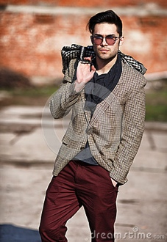
Student Summa engineering industrieel product ontwerp
Ontmoet Sjoerd

Slide 5
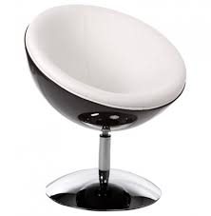
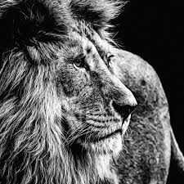
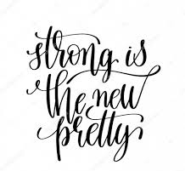
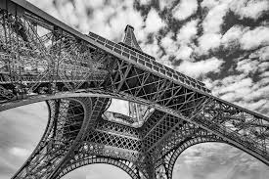
EISEN
Rugzak
DESIGN
Modern
Modieus
Origineel
STERK
Belasting 6 kilo
GEAVANCEERD
DUURZAAM
Verantwoord
Recyclebaar
HANDZAAM
Boeken + Laptop

Slide 6
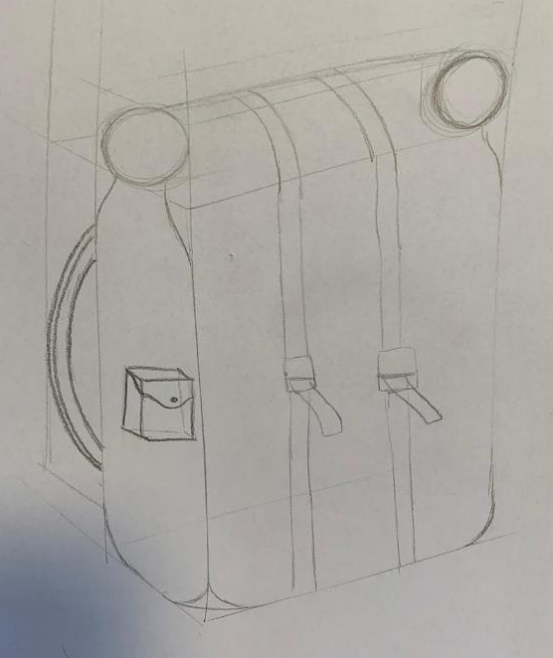
+ ingebouwde powerbank
Het Finale Ontwerp na feedforward

Slide 7
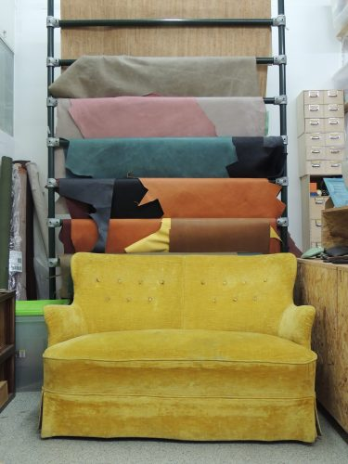
MATERIAALKEUZE
=
LEER
Trigger: Leer wordt mooier naarmate het ouder wordt.
Waarom wordt leer dan (bijna) niet hergebruikt?

Slide 8
ge-Upcyclede leren rugzak met ingebouwde powerbank
DE Introductie van de

Slide 9
It used to be a pair of trousers, a jacket, a dress or old bag. Upcycle een oude jas tot een tas!
UPCYCLEN

Slide 10
Verzamelen, knippen & snijden, in elkaar zetten, naaien, powerbank plaatsen & snoer leiden.
De Prototypefase:

Slide 11
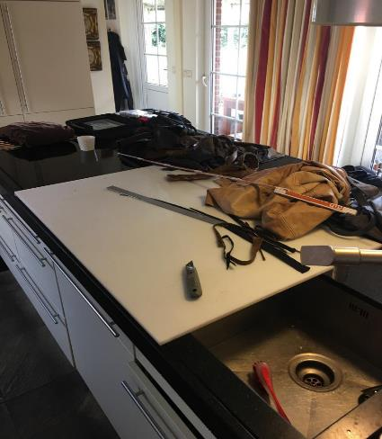
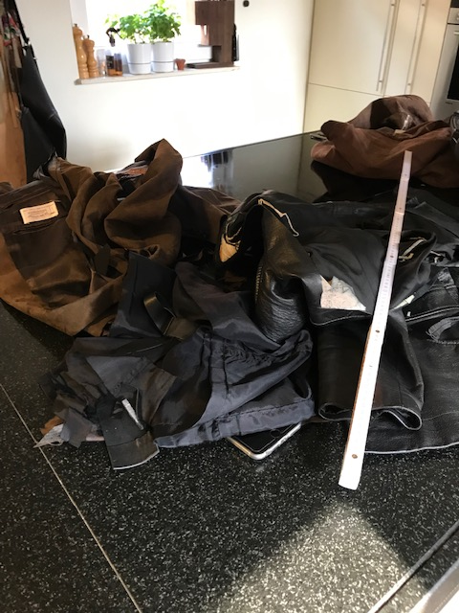
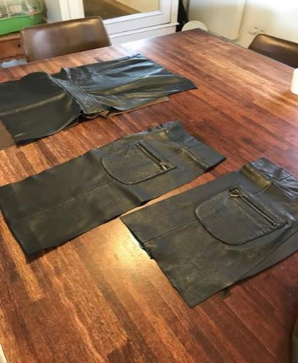
KNIPPEN & SNIJDEN
DE VERZAMELING LEER
IN ELKAAR ZETTEN

Slide 12
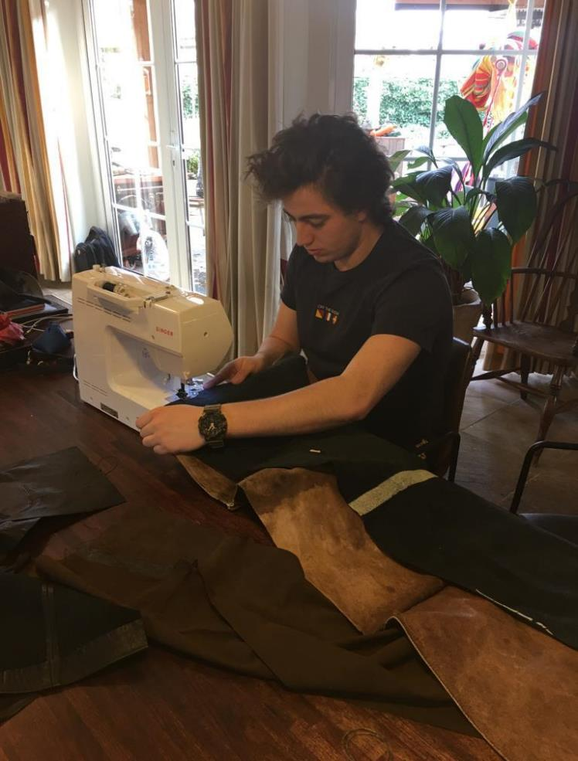
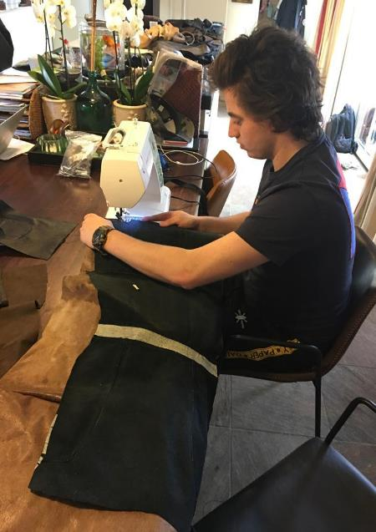
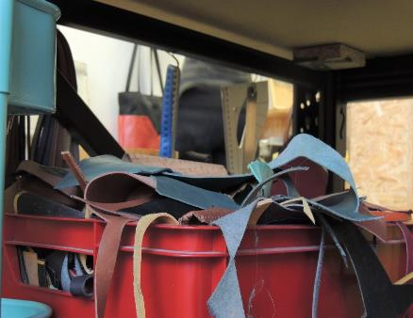
NAAIEN
NAAIEN
OPVANGEN AFVAL

Slide 13
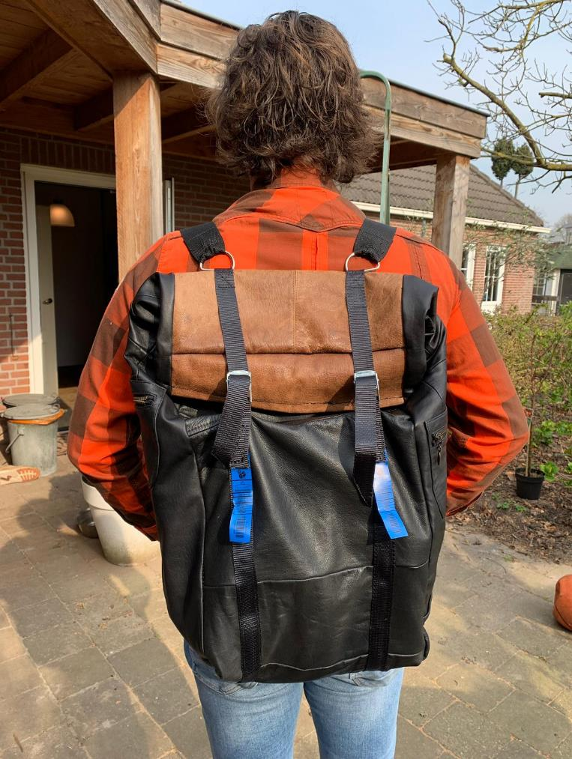
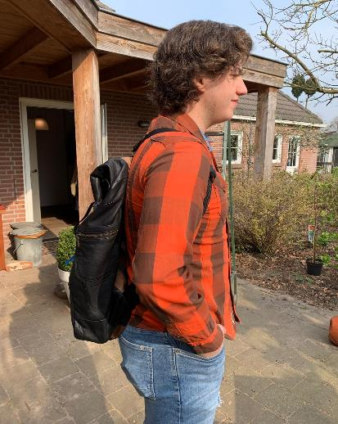
KNIPPEN & SNIJDEN
ACHTERKANT
IN ELKAAR ZETTEN
VOORKANT
ZIJKANT

Slide 14
De tas is uniek en draagt zijn eigen verhaal met zich mee. DAARNAAST BIEDT HET EEN OPLOSSING VOOR HET PROBLEEM VAN IEDERE STUDENT – “EEN LEGE TELEFOON BATTERIJ”, DOOR EEN GEÏNTEGREERDE POWERBANK.
Het gevoel wat ik over wil dragen:
Het leer van oude jassen, tassen en jurken is gebruikt om een nieuwe rugzak te creëren. Door de sporen die het leer met zich meedraagt, een ritsvakje of mooi verweerd stuk leer krijgt de rugzak karakter. Alleen de beste stukken leer zijn geselecteerd om een rugzak van hoogwaardige kwaliteit te leveren voor duurzaam gebruik.

Slide 15
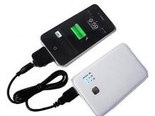
De powerbank zit in zijvakje rugzak en de snoer loopt via binnenzijde tas (achter de voering) en rugbanden naar voren voor het opladen van de mobiele telefoon.
Geïntegreerde Powerbank

Slide 16
kostprijsberekening
Leer: €25,-
Laadkabel €20,-
Garen: 1 klosje €3,60,-
Powerbank €5,-
Leernaald: 2 €5,-
Manuren: 6 uur €60,-
Spanbanden €10,-
______________­­­­­­­­­­­_____________________________+
Totaal: €128,60,-

Slide 17
Kenmerkend voor het merk ‘upcyCLed by raf’
Het BLAUWE Label staat voor een mix van functionaliteit met urban, design met maatschappelijk verantwoordelijkheid, een vleugje geavanceerdheid en een portie stoere ambacht……..

Slide 18
Combinatie van maatschappelijk verantwoord, design en praktische toepasbaarheid is mogelijk!
Behaalde eigen leerdoel

Slide 19
Het leren werken in fasen: - analyse - Definitie - Idee - concept - engineering & prototype besef creatief te denken naaien met naaimachine
Behaalde leerdoelen:

